Slide 1
Introduction to Python for Data Science
Pertemuan 1
Tutor : Kak Vanya

Slide 2
Apa yang kita pelajari ?
Intro to the class
Algoritma
Flowchart
Syntax
Notes:
Jelasin apa aja yang kita pelajari hari ini

Slide 3
Intro to the class (Pengenalan)

Slide 4
Data science
Data Science adalah bidang ilmu yang fokus untuk mengolah data menjadi informasi yang berguna.
Tujuan Data Science adalah mengubah data mentah menjadi wawasan atau insight yang digunakan untuk :
Untuk mengambil Keputusan.
Memprediksi masa depan atau insight.
Process automation. ( Pekerjaan yang repetitive yang dilakukan manusia tetapi dilakukan oleh computer)
Notes:
Mengenalkan data science terlebih dahulu.
Maksud dari insight itu :
Data mentah:
Toko kamu punya data penjualan 3 bulan terakhir.
Kamu lihat ada ribuan baris: tanggal, nama produk, jumlah, harga.
Setelah diolah:
Kamu temukan bahwa produk A paling laku setiap hari Jumat sore.
Itu adalah insight → kamu bisa pakai untuk strategi promo!
Contoh Process Automation :
Auto reply whatsapp business.
Penjadwal postingan Instagram.
Google form absen siswa, data langsung masuk ke sheet dan otomatis terhitung totalnya (kehadiran, rata2 nilai dll)

Slide 5
Komponen Data science
Data Collection – mengumpulkan data dari berbagai sumber (web, database, sensor, dsb.)
Data Cleaning – membersihkan data agar rapi dan konsisten.
Data Exploration – analisis awal (pakai Python, Pandas, dll).
Data Analysis – mencari pola, tren, dan hubungan.
Machine Learning – membuat model prediktif.
Data Visualization – membuat grafik/chart agar hasil mudah dipahami

Slide 6
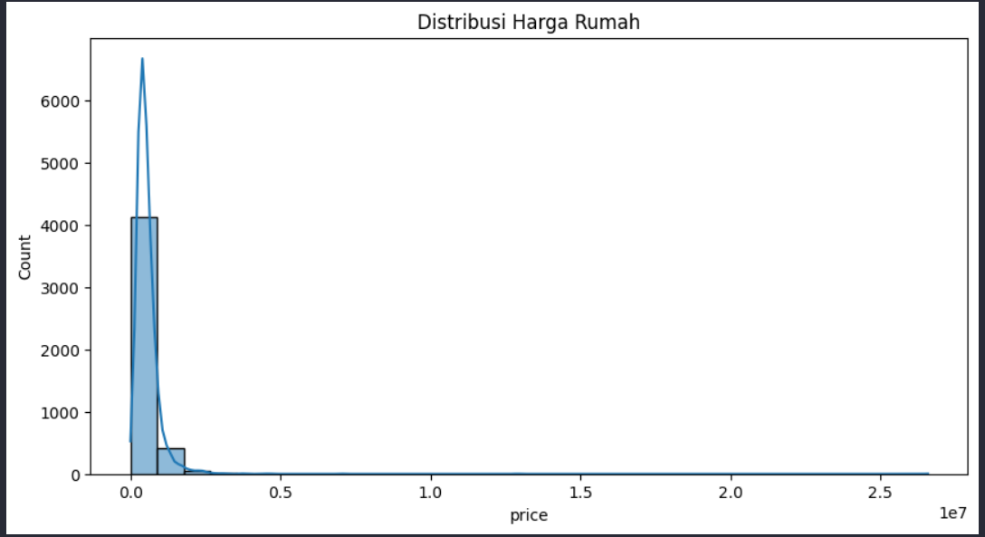
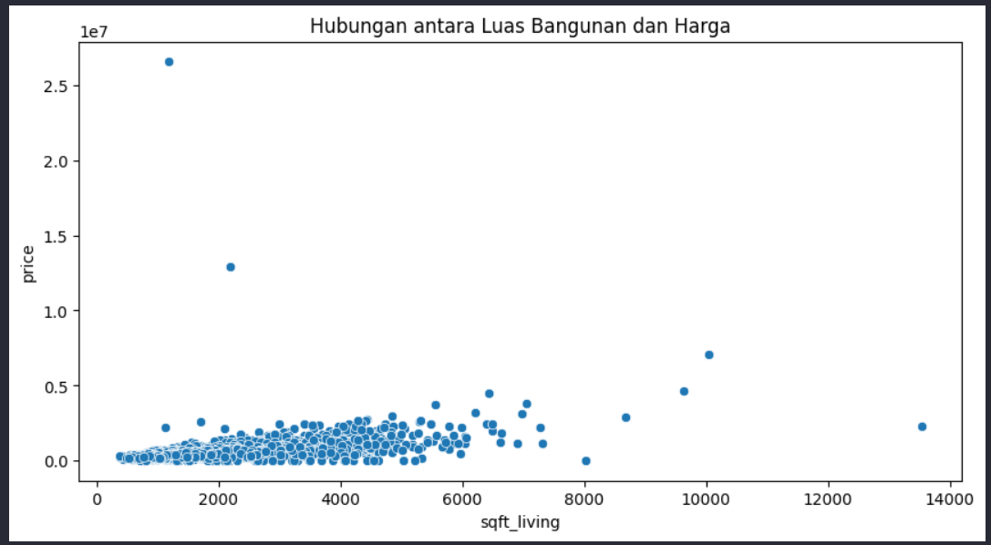
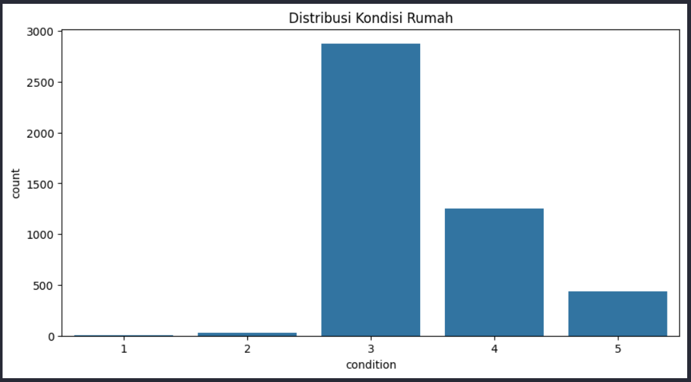
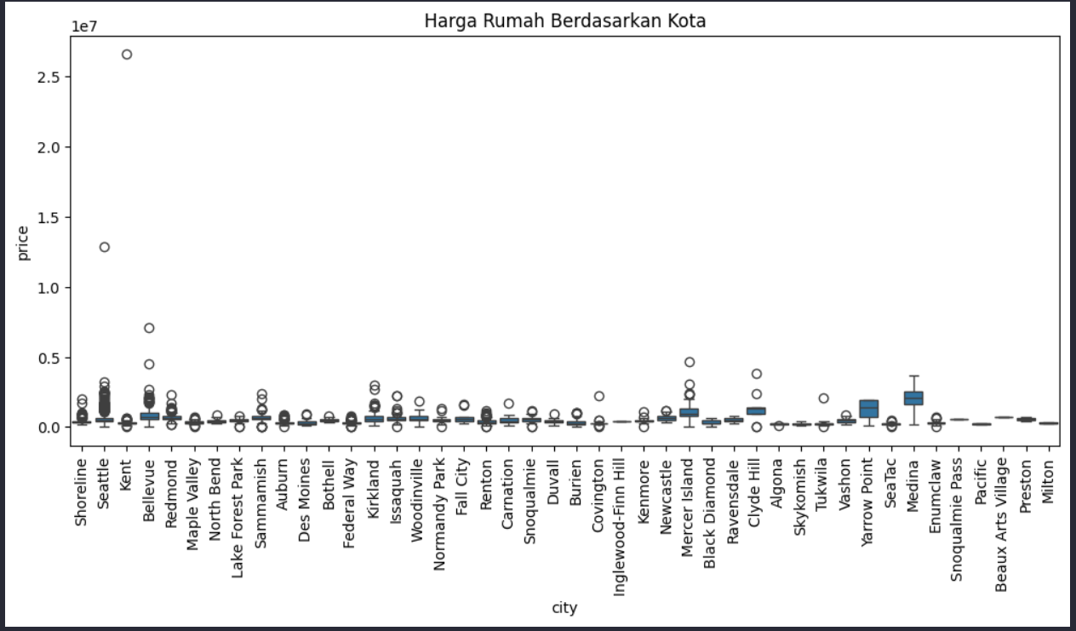
Notes:
Ini sedikit Gambaran dengan apa yang akan kita pelajari

Slide 7
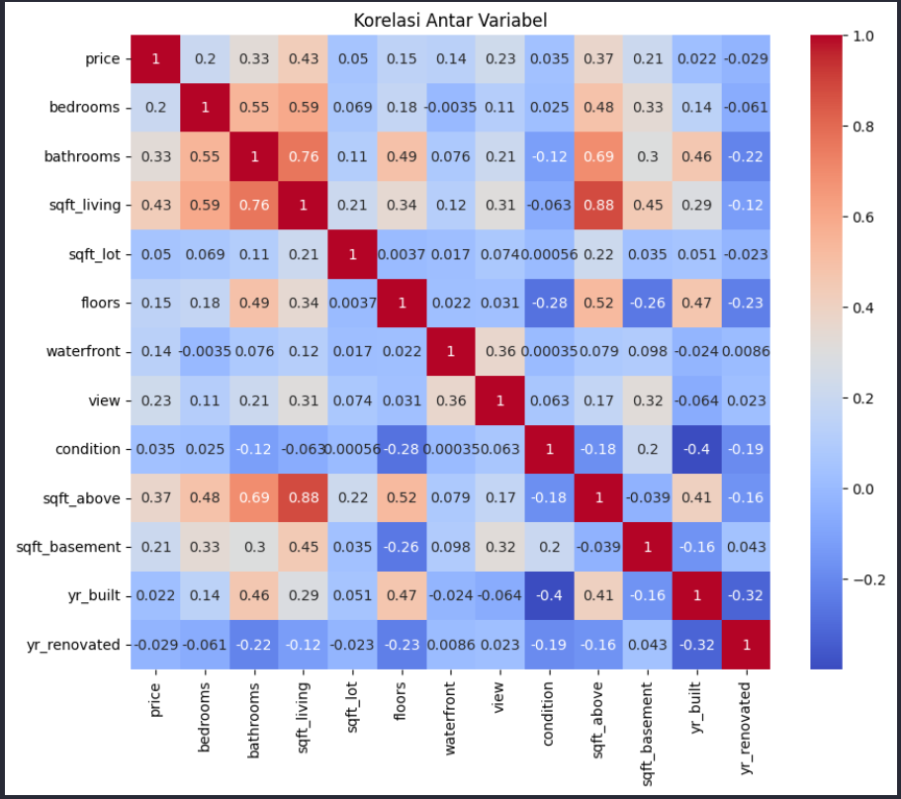

Slide 8
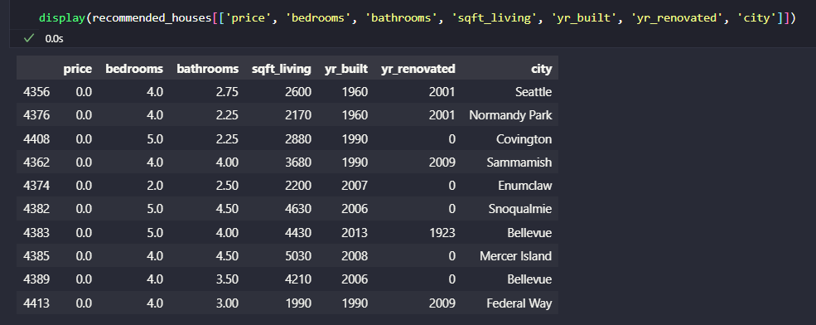

Slide 9
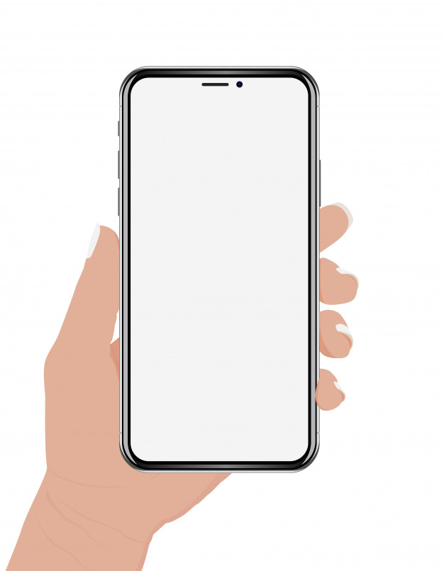
Data dari smartphone!
Profil Transaksi
berapa x pesan Gojek
berapa x pesan grabfood
jam berapa pesan gojek
berapa x menggunakan promo
Profil Session
seberapa sering buka apps gojek? Kapan? Jam berapa?
Profil Location
lokasi mana yang paling sering digunakan untuk antar? Jam berapa?
Profil Device
device apa yang dipakai?
Notes:
Makannya terkadang driver tau gtu kita naik gojek biasanya arah pulang kemana atau rute biasanya kemana
Atau mungkin juga misal kalian biasanya beli makan disini atau makanan yg berkategori ayam goreng atau sop atau sate atau fast food.
Nanti grab bakalan munculin diskon atau hal2 yang relevan.

Slide 10
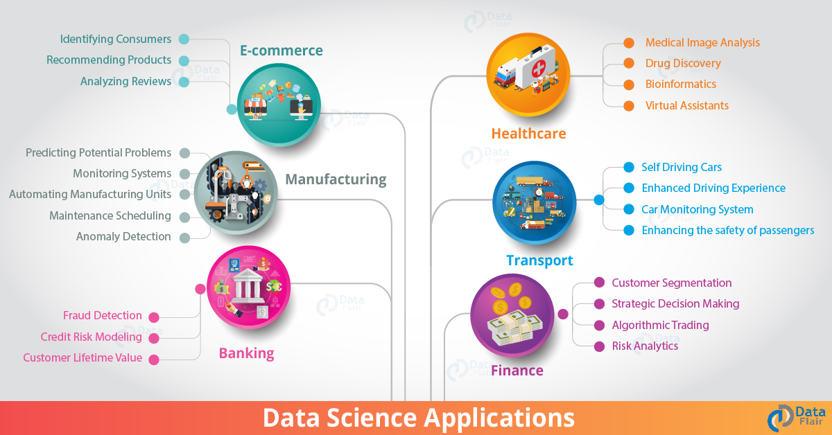
Notes:
💻 1. E-Commerce
Contoh: Tokopedia, Shopee, Amazon
Identifying Consumers: mengenali siapa pelanggan dan kebiasaannya
Recommending Products: sistem rekomendasi seperti “produk untuk kamu”
Analyzing Reviews: menganalisis komentar pelanggan (positif/negatif/sentimen).
🏭 2. Manufacturing (Industri/Pabrik)
Contoh: Industri mobil, makanan, elektronik
Predicting Potential Problems: memprediksi kapan mesin akan rusak
Monitoring Systems: memantau kondisi mesin secara real-time
Automating Manufacturing Units: produksi otomatis (robot, mesin cerdas)
Maintenance Scheduling: menjadwalkan perawatan secara otomatis
Anomaly Detection: mendeteksi keanehan/masalah sebelum terjadi kerusakan.
🏦 3. Banking (Perbankan)
Contoh: BCA, Mandiri, Bank DKI
Fraud Detection: mendeteksi transaksi mencurigakan (penipuan)
Credit Risk Modeling: menilai risiko pemberian kredit
Customer Lifetime Value: memperkirakan nilai total pelanggan selama jadi nasabah.
🩺 4. Healthcare (Kesehatan)
Contoh: Rumah sakit, aplikasi kesehatan
Medical Image Analysis: analisis gambar medis (X-ray, MRI)
Drug Discovery: mempercepat pencarian obat
Bioinformatics: analisis data biologi (DNA, genetik)
Virtual Assistants: asisten AI untuk bantu pasien (chatbot medis)
🚗 5. Transport (Transportasi)
Contoh: Mobil otomatis, Grab, Waze
Self Driving Cars: mobil tanpa supir
Enhanced Driving Experience: bantu pengemudi lewat data (navigasi, kecepatan)
Car Monitoring System: pantau performa mobil secara otomatis
Enhancing the safety of passengers: menjaga keselamatan penumpang (contoh: rem otomatis)
💰 6. Finance (Keuangan)
Contoh: Investasi, saham, asuransi
Customer Segmentation: mengelompokkan pelanggan (misal: investor pemula vs ahli)
Strategic Decision Making: bantu manajemen ambil keputusan berbasis data
Algorithmic Trading: beli-jual saham secara otomatis dengan algoritma
Risk Analytics: menghitung dan memprediksi risiko keuangan

Slide 11
Tools yang digunakan
Python (dengan Pandas, Numpy, Matplotlib, Scikit-Learn).
R, SQL.
Jupyter Notebook, Google Colab (tanpa perlu install).
Power BI, Tableau (visualisasi)
Notes:
Mengenalkan data science terlebih dahulu.

Slide 12

Data Science Job
Skills
Artificial Intelligence Specialist (#1)
Data Scientist (#3)
Data Analyst
Business Intelligence
Python/R (Programming)
Matematika dan Statistik
Komunikasi
Database, data visualisasi
dll
Notes:
1. Artificial Intelligence (AI) Specialist
Fokus: Membuat mesin/komputer bisa “berpikir” dan belajar seperti manusia
Tools: Machine Learning, Deep Learning, Neural Networks
Contoh kerja:
Buat sistem pengenal wajah
Mobil self-driving
Chatbot seperti ChatGPT 😄
🧠 Pekerjaannya lebih teknis dan mendalam di bidang AI/ML
📊 2. Data Analyst
Fokus: Menganalisis data lalu menyajikan informasi yang berguna
Tools: Excel, SQL, Tableau, Python (Pandas)
Contoh kerja:
Membuat laporan penjualan
Menganalisis performa iklan
Menemukan tren perilaku pelanggan
🧠 Lebih fokus ke laporan dan insight dari data saat ini
🧪 3. Data Scientist
Fokus: Menganalisis data + membangun model prediksi + problem solving pakai data
Tools: Python, R, Machine Learning, Statistik
Contoh kerja:
Prediksi churn pelanggan
Membangun sistem rekomendasi
Mendeteksi anomali keuangan
🧠 Gabungan dari Data Analyst + AI ringan
4. Business Intelligence (BI) Analyst
Fokus: Membantu manajemen mengambil keputusan berbasis data visual dan dashboard
Tools: Power BI, Tableau, SQL
Contoh kerja:
Dashboard performa bisnis
Laporan mingguan otomatis
Menyusun KPI (Key Performance Indicators)
🧠 Lebih dekat ke dunia bisnis dan manajemen

Slide 13
Role | Fokus | Tools | Output
AI Specialist | Kecerdasan buatan | ML, DL, Python | Sistem pintar
Data Scientist | Analisis + Prediksi | Python, ML | Model prediktif
Data Analyst | Menjelaskan data | Excel, SQL | Grafik, laporan
BI Analyst | Keputusan bisnis | Power BI, Tableau | Dashboard & insight

Slide 14
Peran | Ibaratnya | Fokus Utama | Contoh Tugas | Tools Umum
Data Engineer | Tukang saluran air | Menyiapkan dan mengalirkan data agar bersih dan bisa dipakai | Mengambil data dari database atau API, membersihkan, menyimpan di data warehouse | SQL, Python, Airflow, Cloud (BigQuery, AWS)
Data Analyst | Tukang baca peta | Membaca dan menjelaskan isi data | Buat grafik penjualan, temukan tren, buat laporan mingguan | Excel, SQL, Tableau, Power BI
Data Scientist | Peramal cerdas | Membuat model prediksi dari data | Prediksi pelanggan yang akan berhenti, deteksi penipuan, buat rekomendasi | Python, Pandas, Scikit-learn, Jupyter Notebook

Slide 15
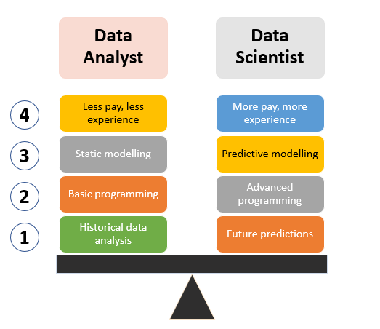

Slide 16
Algoritma

Slide 17
Apa itu Algoritma ?
Langkah-langkah yang tersusun secara logis untuk menyelesaikan suatu masalah.
Ciri-ciri algoritma baik yaitu jelas, berurut, tidak ambigu dan efisien.
Contoh sederhana membuat mie instant :
Rebus air
Masukkan mie ke dalam air mendidih
Tunggu 3 menit
Masukkan bumbu ke mangkuk
Tuang mie dan airnya ke mangkuk
Aduk, lalu sajikan
Notes:
Misal kamu mau ambil duit atm, urutannya apa saja yang dilakukan ?
Masukkin kartu ke atm dan tunggu proses.
Masukkan pin.
Pilih menu untuk ambil uang.
Input nominal uang yang ingin di ambil.
Pencet enter atau iya.
Duit keluar dari mesin dan kartu atm keluar dari mesin
Selesai.

Slide 18
Flowchart

Slide 19
Apa itu Flowchart ?
Flowchart adalah gambar atau diagram yang menggambarkan langkah-langkah dari suatu proses secara berurutan.
Tujuannya adalah untuk mempermudah memahami alur logika dari sebuah program atau aktivitas.
Untuk tools bisa Draw.io, Whimsical dan lainnya.
Kenapa penting ?
Membantu merancang program sebelum mulai coding.
Membuat logika jadi lebih jelas dan terstruktur.
Mudah untuk diskusi atau presentasi ke orang lain.
Berguna untuk mendeteksi kesalahan logika sejak awal.

Slide 20
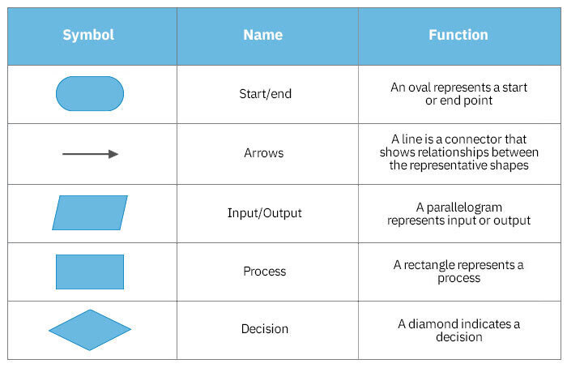
Simbol Flowchart

Slide 21
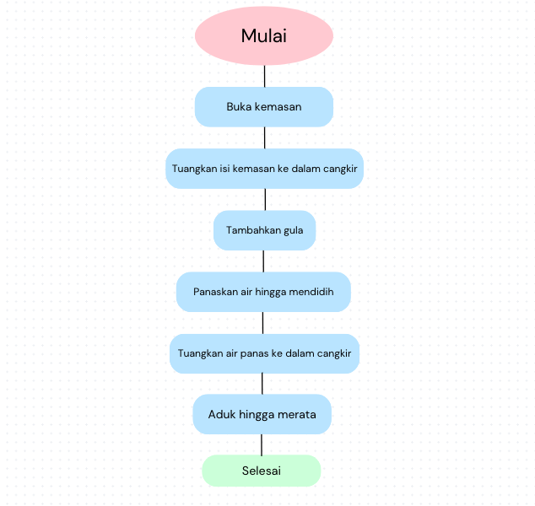

Slide 22
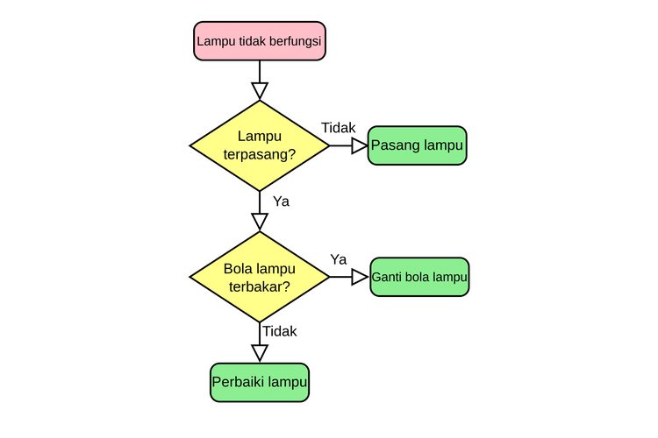

Slide 23
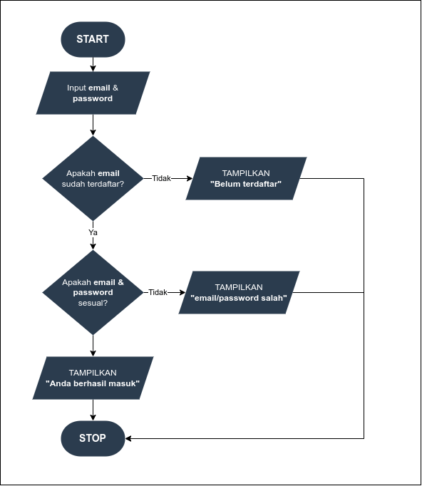

Slide 24
Syntax (Python)

Slide 25
Apa itu Syntax ?
Sintaks (Syntax) adalah aturan penulisan kode dalam suatu bahasa pemrograman.
Sama seperti tata bahasa dalam Bahasa Indonesia atau Inggris, setiap bahasa pemrograman punya aturan sendiri agar komputer bisa mengerti perintah kita.
Kenapa Syntax penting ?
Komputer itu "literal", hanya paham instruksi yang ditulis dengan benar
Kalau salah tulis sedikit saja → bisa muncul error (contoh: lupa tanda titik dua : atau tanda kutip ")
Notes:
📚 Bahasa Indonesia:
Kalimat benar:
"Saya makan nasi.“
Kalimat salah (tidak sesuai sintaks Bahasa Indonesia):
"Nasi saya makan saya.“

Slide 26
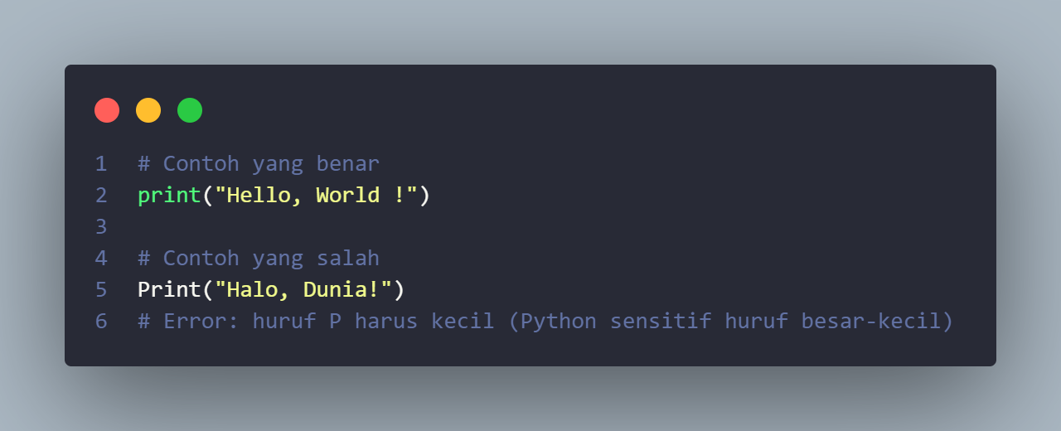

Slide 27
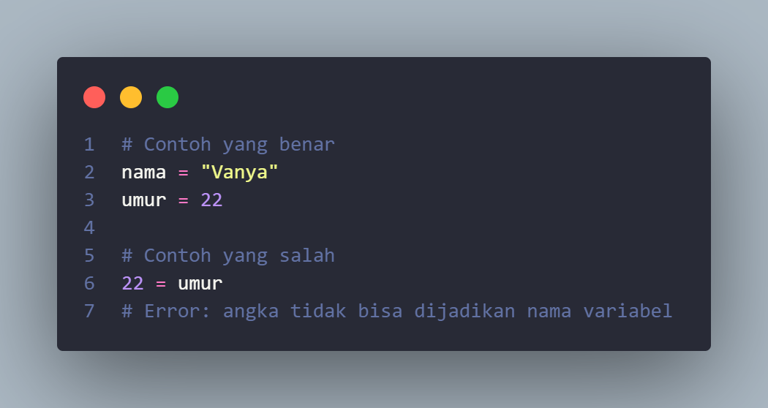

Slide 28
Apa itu Python ?
Python adalah bahasa pemrograman tingkat tinggi yang digunakan untuk membuat program atau aplikasi di berbagai bidang.
Python for Data Science berarti menggunakan bahasa Python untuk mengolah, menganalisis, dan memvisualisasikan data agar bisa digunakan dalam pengambilan keputusan atau membuat model prediktif.
Notes:
📚 Bahasa Indonesia:
Kalimat benar:
"Saya makan nasi.“
Kalimat salah (tidak sesuai sintaks Bahasa Indonesia):
"Nasi saya makan saya.“

Slide 29
Setup Python
Download Python : https://www.python.org/
Download VSCode : https://code.visualstudio.com/
Google Collab ( tanpa install ): https://colab.research.google.com/

Slide 30
Ekstensi | Fungsi | Contoh
.py | File utama Python (kode program/script biasa) | program.py
.ipynb | Notebook interaktif (digunakan di Jupyter Notebook/Colab) | analisis.ipynb
.pyc | File Python yang sudah di-compile menjadi bytecode (otomatis dibuat) | main.pyc
.pyo | File Python yang di-optimize saat compile (jarang dipakai sekarang) | script.pyo
.pyw | Python tanpa terminal/console (khusus Windows GUI) | aplikasi.pyw

Slide 31
Alasan | Penjelasan
Mudah dibaca | Sintaks Python simpel, cocok untuk pemula
Punya banyak pustaka khusus data | Ada banyak library siap pakai (pandas, numpy, matplotlib, dsb.)
Dukungan machine learning & AI | Bisa dipakai untuk membuat model prediktif dan analisis canggih
Digunakan di industri | Perusahaan-perusahaan besar menggunakan Python untuk analisis data mereka
Library | Fungsi
NumPy | Operasi angka & array
Pandas | Mengolah data tabel (mirip Excel)
Matplotlib / Seaborn | Membuat grafik dan visualisasi
Scikit-learn | Machine learning (prediksi, klasifikasi)
Statsmodels | Analisis statistik lanjutan

Slide 32
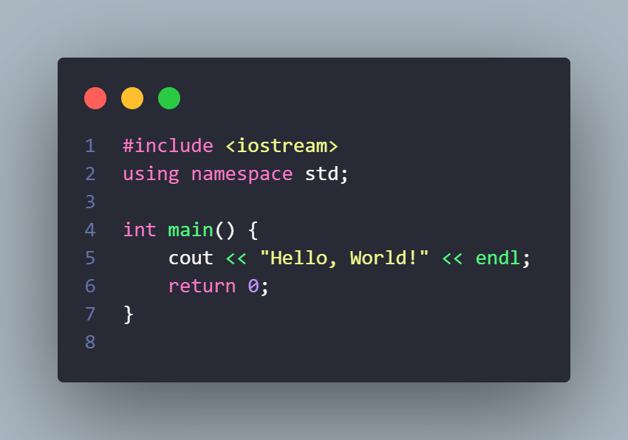
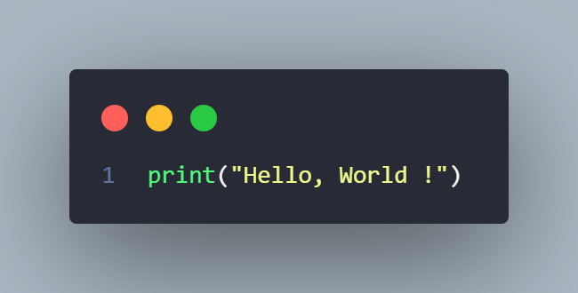
C++
Python
VS
Notes:
Jelaskan betapa mudah nya python disbanding Bahasa lain
Python vs C++
Abis udah jelasin ini langsung ajarin ngoding nya dulu baru latihan

Slide 33
Latihan
Buatlah contoh algoritme dalam kehidupan sehari2 dan jelaskan.
Buatlah Flowchart bebas, boleh flowchart suatu aplikasi atau kehidupan sehari2.
Buatlah program python sederhana dengan output : ( Google Collab)
→ “Halo nama saya dan saya tertarik untuk belajar Data Science”
Buatlah program penjumlahan menggunakan python.
Buatlah program input nama dan usia lalu variable tersebut dipanggil kembali.
→ Masukkan nama kamu: Vanya
Masukkan usia kamu: 22
Halo, Vanya! Kamu berusia 22 tahun.

